Slide 1
CURSO DE EXCEL BÁSICO.
AULA 1 de 4

Slide 2
Atividade 1
20 min
1-Digite na célula B3 sua data de nascimento (formato dd/mm/aaaa), na célula C3 o dia de hoje (formato dd/mm/aaaa) e na célula D3 faça a fórmula para mostrar quantos dias se passaram desde o seu nascimento.
Quantos dias se passaram? E quantas horas?
2-Digite na célula B4 o número 121, na célula C3 faça a fórmula para calcular a raiz quadrada de do B4.
3-A partir da Célula B6 faça um tabela que represente a tabuada de multiplicação do 1 ao 10 . (use 10 colunas e 10 linhas)
Dicas:
Multiplicação: “*”
Divisão: “/”
Soma: “+”
Subtração: “ – “
Raiz quadrada: “^(1/2)”
Referência Absoluta/Congelar: “$”.

Slide 3
Atividade 2
15 min
Um analista precisa calcular o valor de compra de insumos de sua empresa. Ele recebe as quantidades de peça compradas com preço em Dólar e precisa reportar estas compras para as 4 filiais em países diferentes: EUA, Espanha, Japão e Brasil.
Abaixo esta a quantidade de compras e a taxa de conversão para cada moeda.
O Preço Unitário de cada peça é de 1,5 Dólar.
Calcule o valor mensal de compra nas 4 moedas.
Dicas: Operação aritméticas, Referência Absoluta/Congelar: “$”.

Slide 4
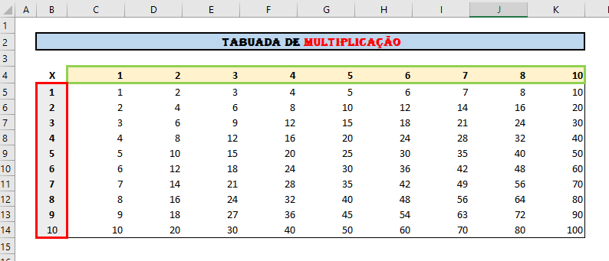
Atividade 3
15 Min
Formate a Tabela do Exercício 3 anterior (tabuada) para ficar igual à figura abaixo:
Mesclado, Preenchimento Azul, Fonte Algerian 12, Negrito
Formatação de estilo de Bordas vermelha, Largura da Coluna = 5 , Alinhamento Centralizado
Linhas de Grades Ocultadas (Menu Exibir)

Slide 5
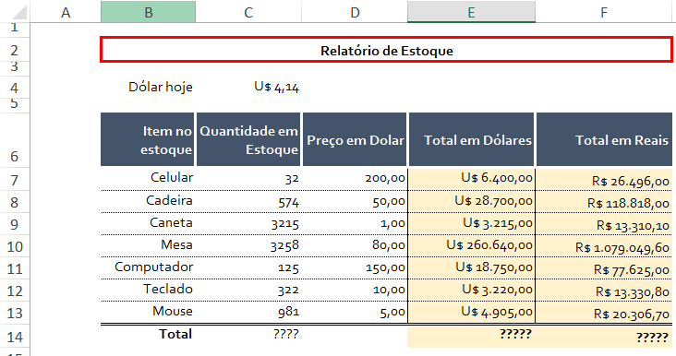
Atividade 4
30 Min
Ao receber a tabela de entrada de estoque da filial internacional um assistente percebeu que os valores estavam em dólares. Para lançar corretamente no sistema ele precisa converter para a moeda local (Reais R$). O Dólar a ser utilizado é de 4,14.
Qual o valor total de estoque que será dada a entrada no sistema (valor da célula E14 e F14)?
Use formatação de moedas para diferenciar as colunas em reais e dólares, adicione cores e formatação para tornar o relatório apresentável.
Formate conforme Descrito
Fonte da Tabela inteira: Corbel, 10, Preto, Alinhado à Direita
Cabeçalho das coluna: Cor Branca, contorno espesso das células em Branco.
Linhas Horizontais pontilhadas
Contorno cabeçalho: Borda espessa e Vermelho
Totais de linha em Negrito
Formatação Dolar personalizado: “U$ ”0.000,00
Formatação Reais personalizado: “R$ ”0.000,00

Slide 6
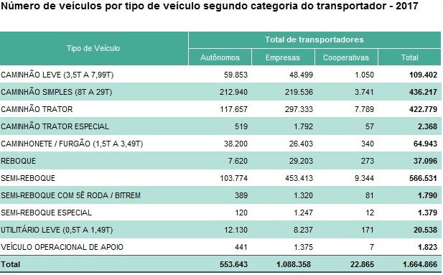
Atividade 5
30 Min
Seu chefe foi substituído por alguém que não é do ramo logístico e pediu-lhe um relatório para entender melhor sobre as características do setor. Como forma de ajuda-lo a situar-se você precisa inserir referências visuais no seu trabalhando demonstrando a aparência de cada Tipo de Veículo.

Slide 7
Atividade 6
30 Min
Uma empresa precisa projetar o saldo de CAIXA para o fim do mês e as movimentações diárias.
1 - Ela inicia e termina o dia 01/07/2017 com R$ 0 de Saldo.
2 - Todas as segundas ela sempre recebe 50.000 R$ e nos demais 4 dias recebe 5.000 R$.
3 - Pagamentos ocorrem apenas às 3ª e 5ª. Na terça de R$ 35.000 e na quinta de R$ 30.000.
4 - No dia 20/07 ela tem um pagamento adicional da folha de R$ 15.000.
5 - Sábado e Domingo não tem movimento de dinheiro.
Qual o Saldo no fim do dia 31/07/2018 ? Demonstre os dias da semana para a tesouraria programar os pagamentos. Formate seu trabalho e insira titulo mesclando 4 células e centralizado. Pinte de laranja os finais de semana.
Dicas: Tabela de 4 Colunas / Alça de preenchimento/ função soma / fórmulas aritméticas /formatação

Slide 8
Atividade
30 Min
Uma empresa com 3 filiais e matriz esta montando seu orçamento de despesas anual. Todas as filiais possuem seus gastos de acordo com a politica abaixo:
Filial Ceará: possui o equivalente à 2 X o Budget da Matriz.
Filial Rio: possui 70% do Budget da filial Ceará.
Filial SP: possui o equivalente ao Budget da matriz + 30% da filial Rio.
Despesa de salários: FIXO em 21.300.000R$/ ano para cada uma das Filiais.
Fazer o orçamento de cada filial em uma aba separada e uma consolidada com a soma de toda a empresa (inclusive Matriz).
Responda:
Qual unidade que mais gasta?
Qual o gasto total da empresa?
Qual a conta que mais gasta?
Quanto representa em percentual o gasto de pessoal no total?
Dica: Formula 3d Soma, copia de planilhas, fórmula aritmética

Slide 9
Continuação
20 Min
Com o resultado do exercício anterior, demonstre em uma única tabela por conta e filial como está a Despesa consolidada e a distribuição percentual por Filial. Depois, do Grupo TOTAL, como esta a distribuição por Conta?
Responda:
Qual é o percentual da despesa total do grupo que é gasto com Consultoria e Assessoria?
Qual percentual de gastos total da filia RJ sobre o total do grupo?
Apresente como seria a grade de rateio por Conta de Cada Filial.
Dica: Formula 3d Soma, copia de planilhas, vinculo a outra planilha, fórmula aritmética

Slide 10
Continuação 2
30 Min
Após as análises oferecidas por você, o diretor gostaria de rever a politica de rateio entre as filiais. Para isso ele pediu para você criar um simulador de rateio ( ou grade de rateio) de acordo com as especificações:
1 ) As despesas de Pessoas de TODAS as Filais serão centralizadas na Matriz e fixas em 80.000.000,00 por Ano.
2) Todas as demais despesas Devem ser uma proporção do Salário de pessoas a ser digitado/simulado pelo Diretor em uma única tabela.
3) Após distribuir as despesas por conta, ele fará a divisão por filial e matriz usando proporção ente as filiais por conta.
4) Mantenha a grade anterior intacta, pois o diretor deseja comparar o antes e depois
Copia de planilhas, copia de células, fórmula aritmética, formula soma.
Não esquecer que grade de rateio tem que somar 100% nas linhas.

Slide 11
Atividade - 8
Usar material PROCV PROCH

Slide 12
ATIVIDADE
USE ARQUIVO DE VENDAS PARA FAZER MEDIA, SOMA, CONTAGEM POR UF x CATEGORIA DE PRODUTO.

